Slide 1
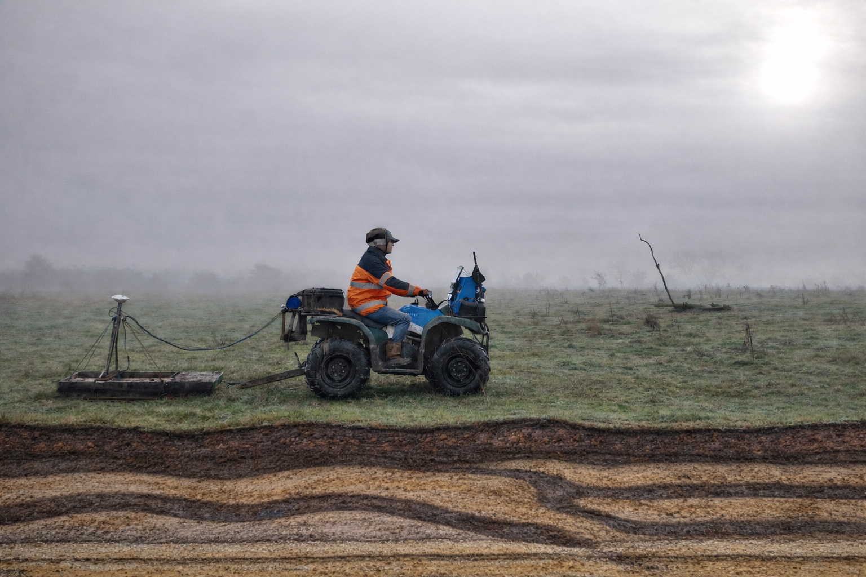

Bodem en paleolandschap in kaart met geofysica

Slide 2
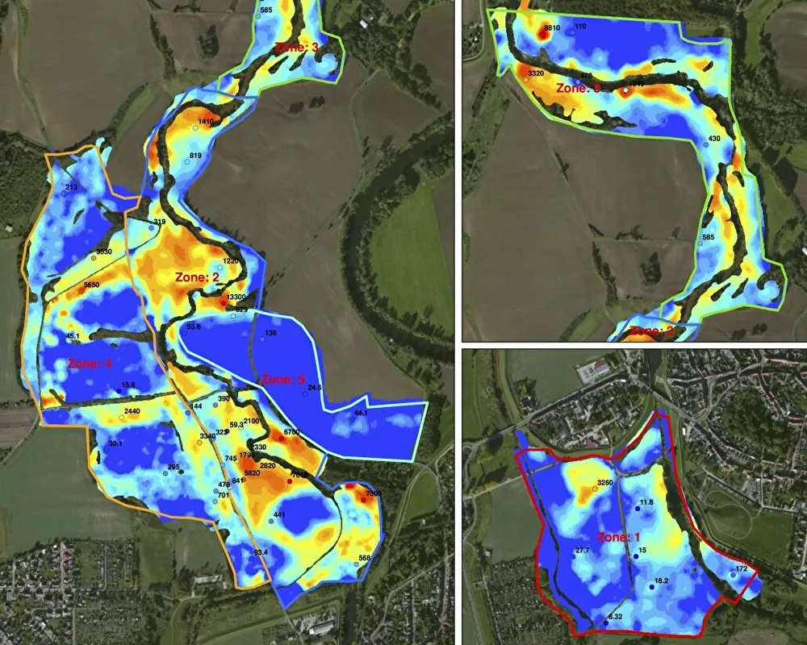
Waarom Geofysica voor bodem en archeologie
Geofysisch onderzoek geeft meer ruimtelijk informatie, continue beeld van bodem en begraven landschap
Paleolandschap stuurt archeologie
  Dekzandruggen
  Kronkelwaarden
  Beekdalen
  Geulen
  Veen (moeilijk toegankelijk)
Archeologische structuren (verkaveling, funderingen, uitbraaksporen, greppels,vloerlagen etc.)
Geofysica helpt om het verborgen landschap zichtbaar te maken

Slide 3
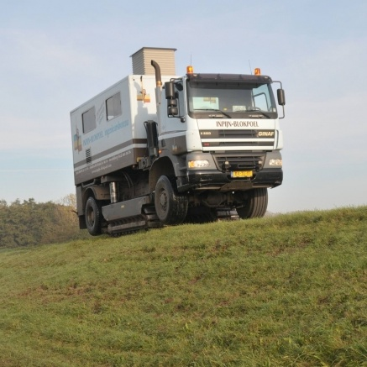
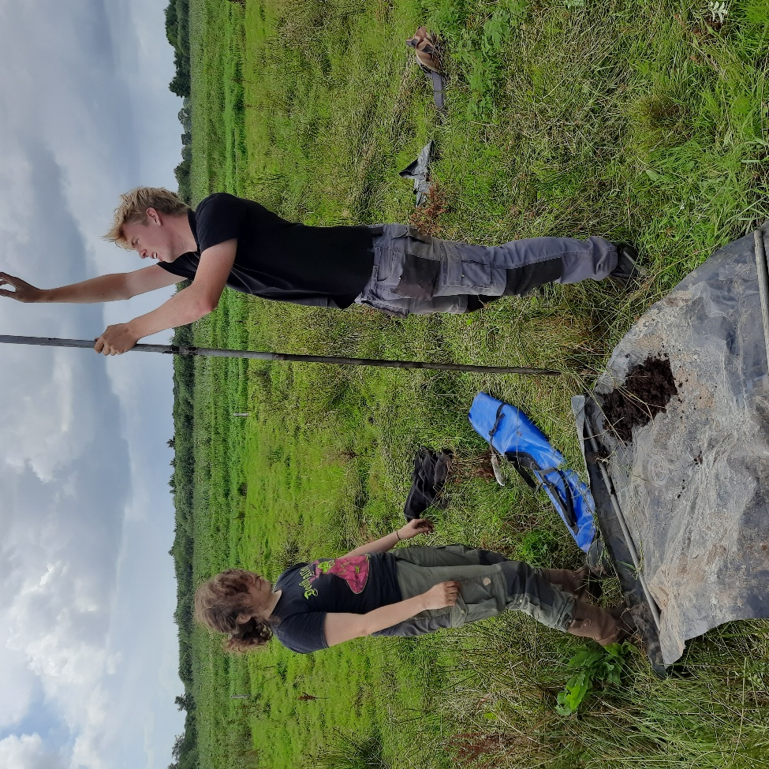
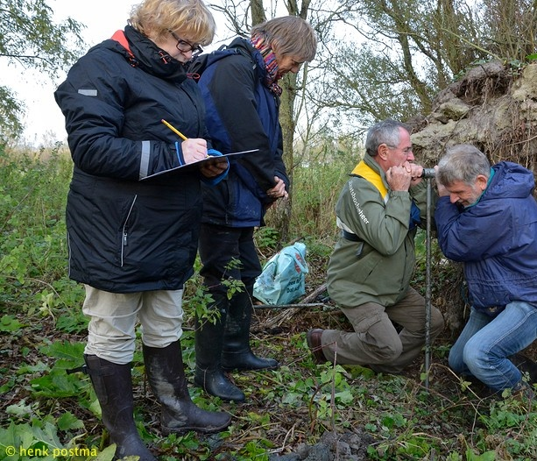
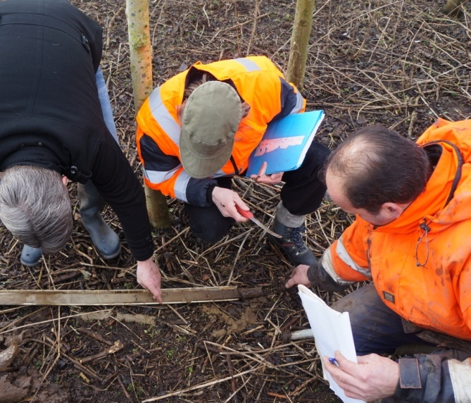
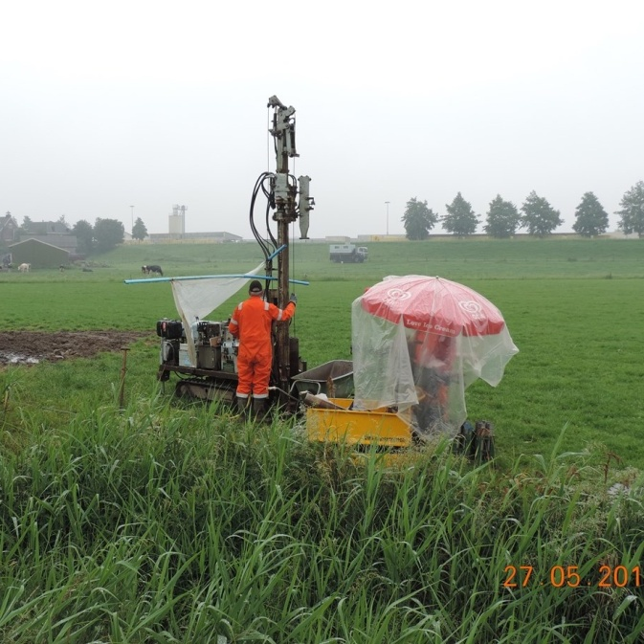
Traditioneel onderzoek: puntmetingen

Slide 4
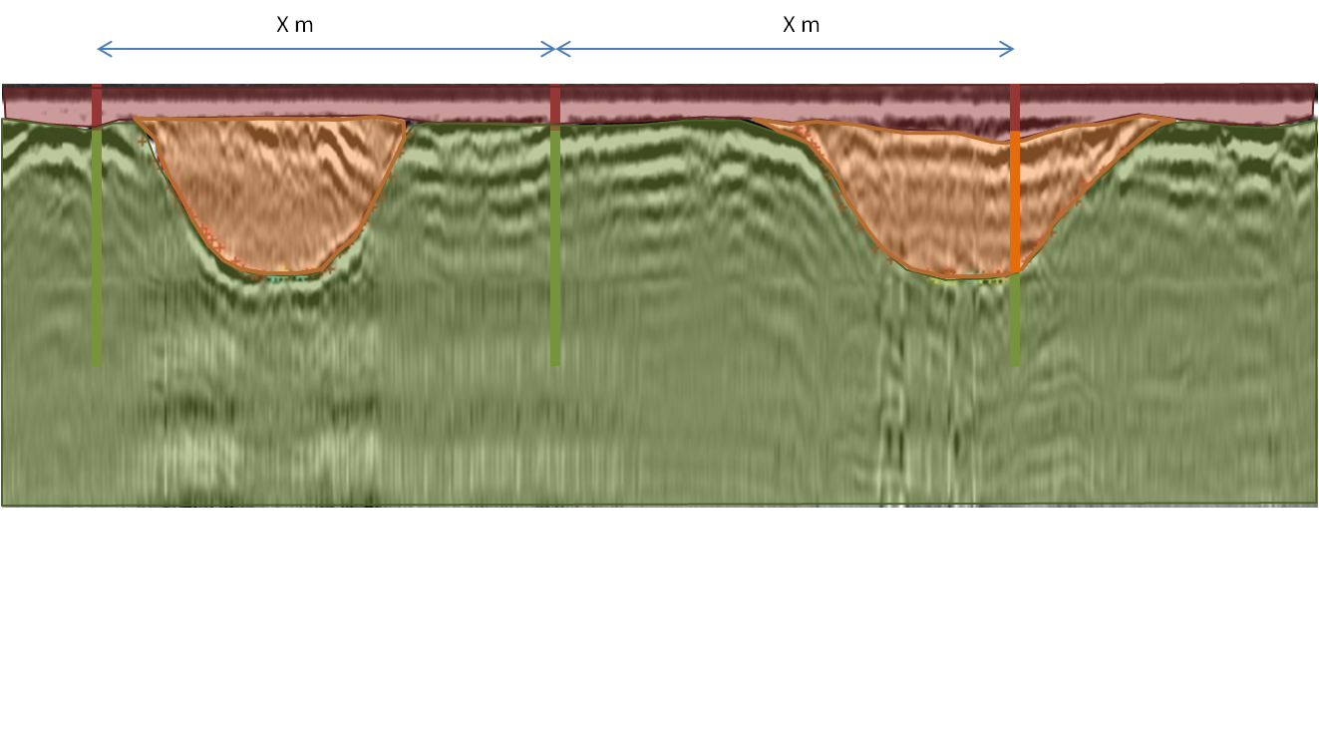
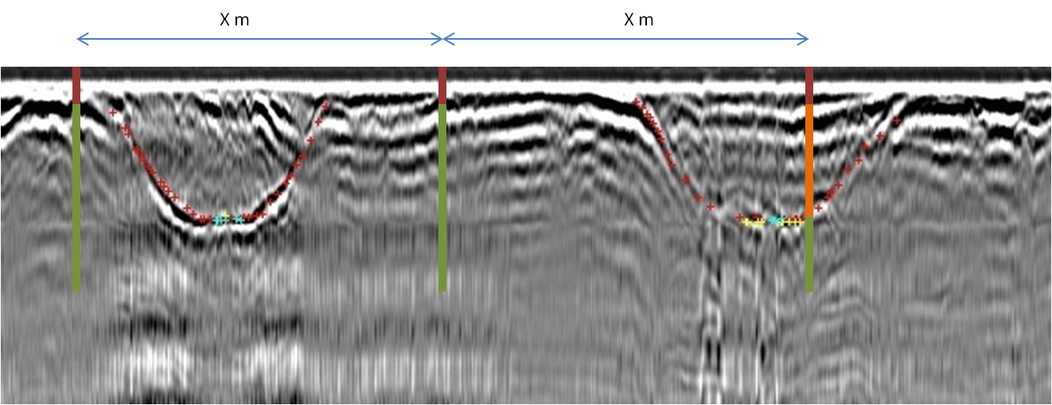
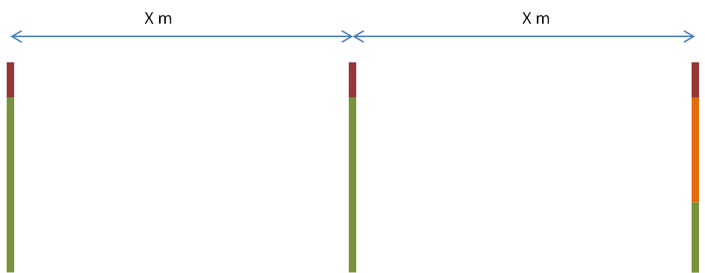
Compleet inzicht
Boringen geven een deel inzicht
Geofysica kan tussen de boringen “inkleuren”

Slide 5
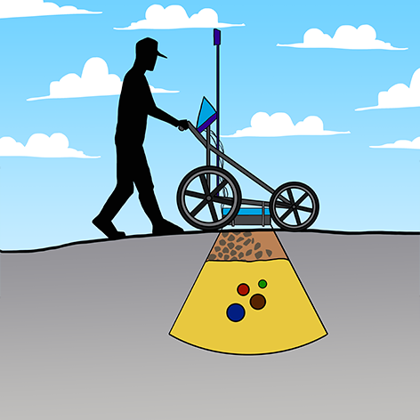
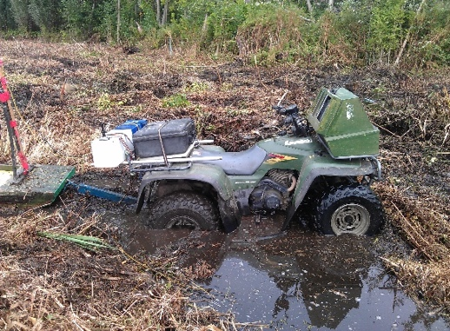
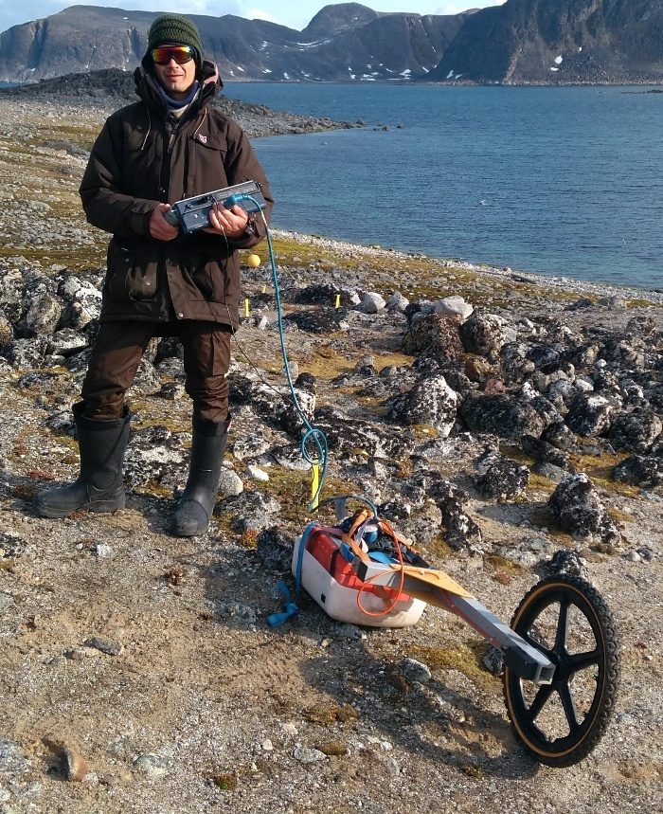
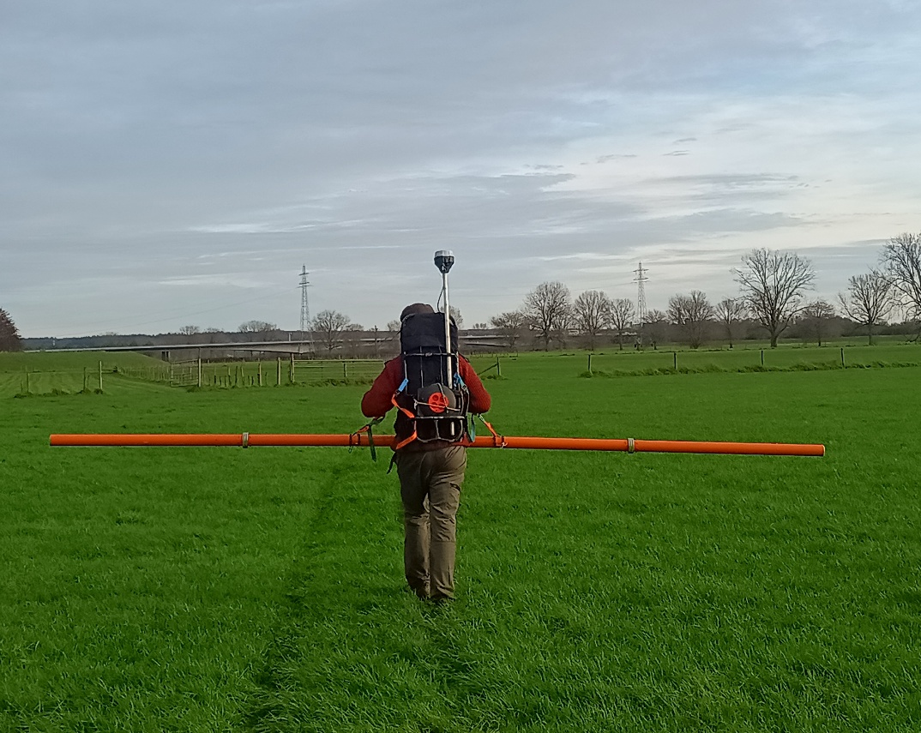
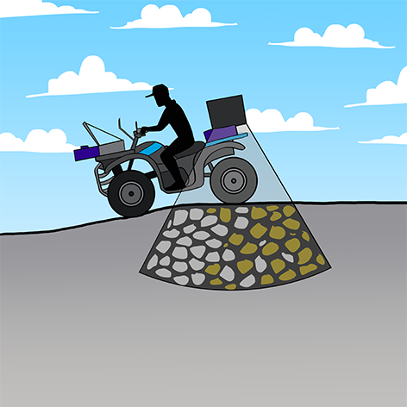
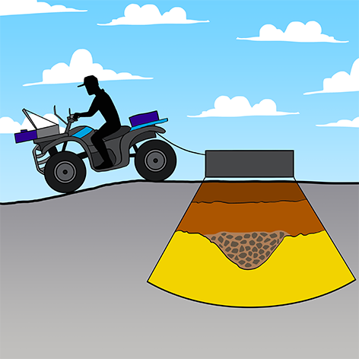
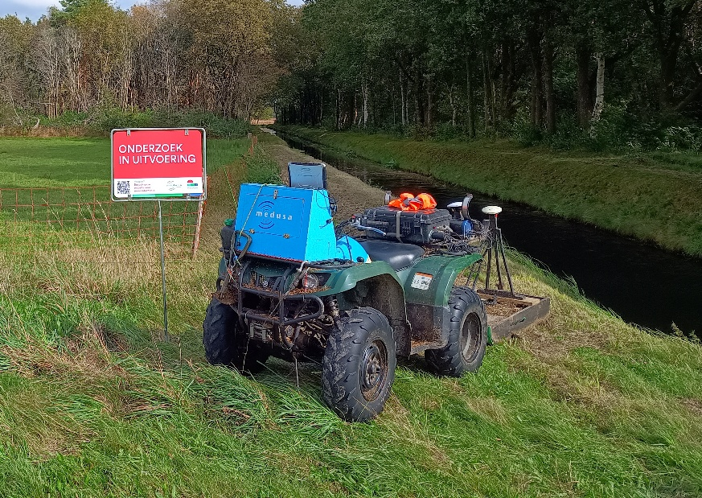
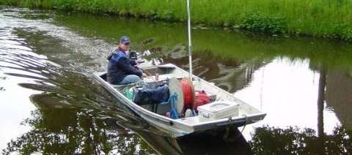
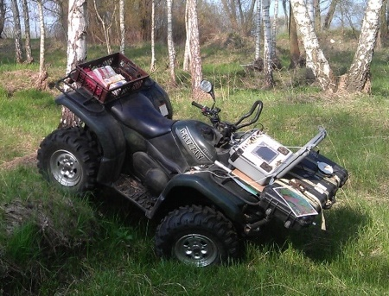
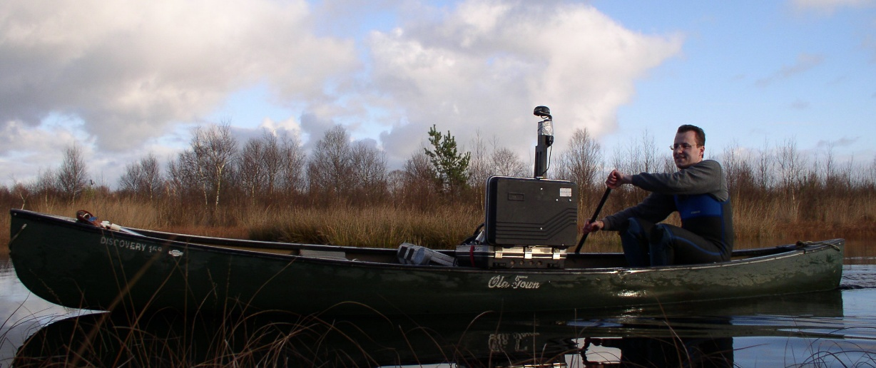
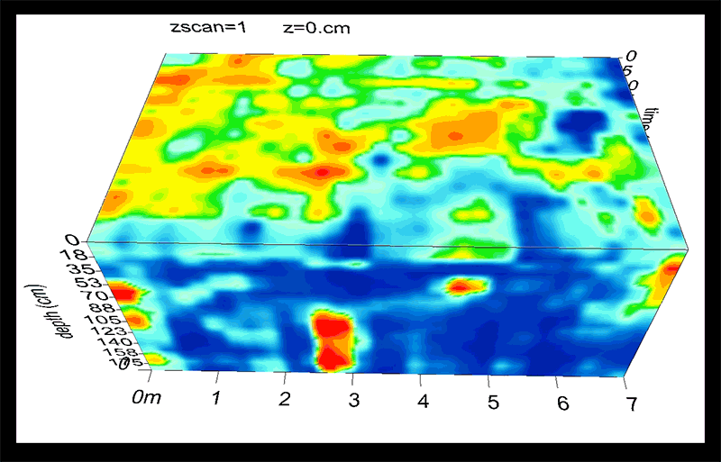
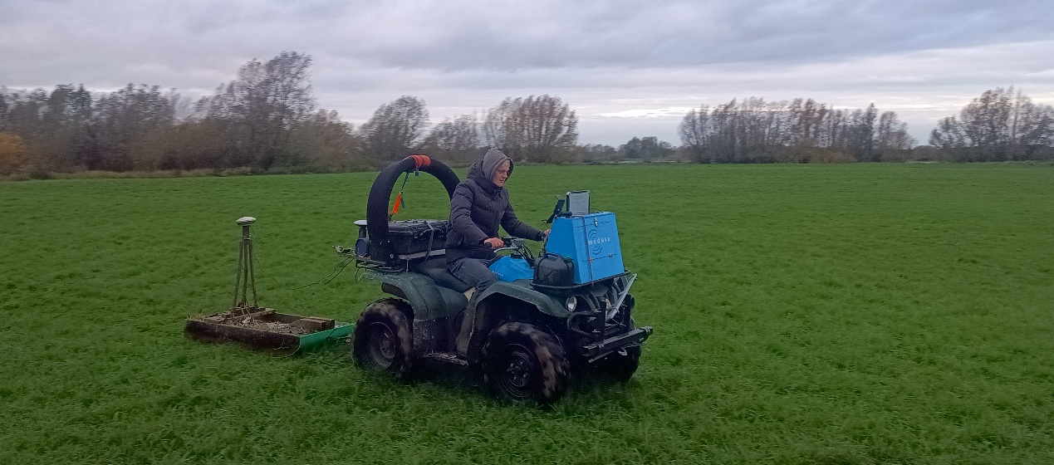
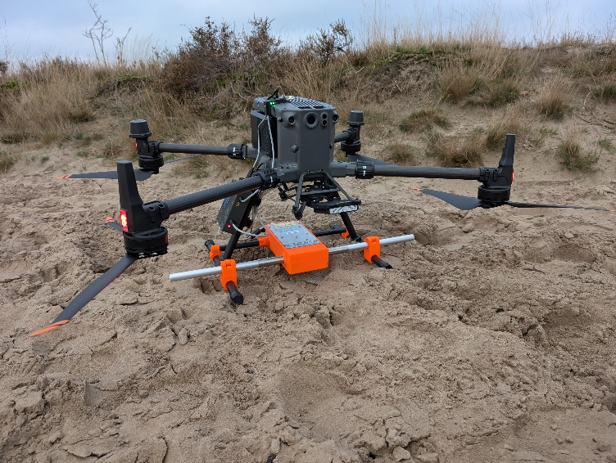
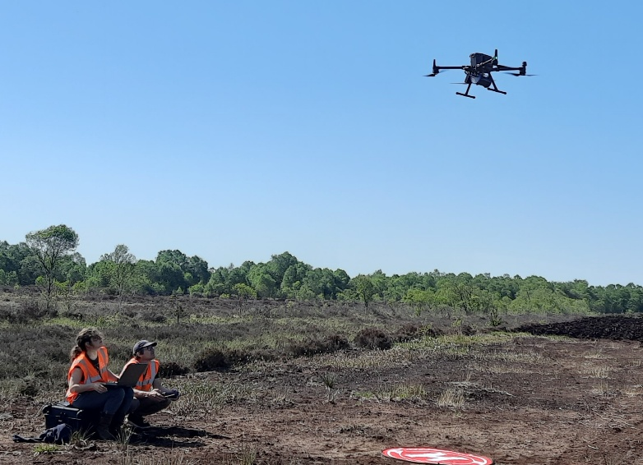
Scannende technieken
Grondradar
  Laagopbouw
  Diepte tot 1-4 m –mv
  Bodemkundige interpretetatie van zwart-wit plaatjes
Gammaspectrometer
  Textuur (zand/lutum gehalte) toplaag
  Diepte: 30 cm
  Met ijking van monsters kwantitatieve meting
EM systeem
  Geleidbaarheid van bodem op verschillende dieptes
  Lagen 0.5-6 m –mv
  Na toepassing inversiemodel kwalitatieve infomatie over textuur/ vocht/ saliniteit
Overige technieken
  Sub bottom profiler (SILAS, Chirper etc) Onderwater bodemopbouw, objecten in zeebodem
  Side scan sonar (opjecten op de waterbodem)
  Magnetometer (ijzeren objecten)
  Metaaldetector (metaalobjecten)
  ….

Slide 6
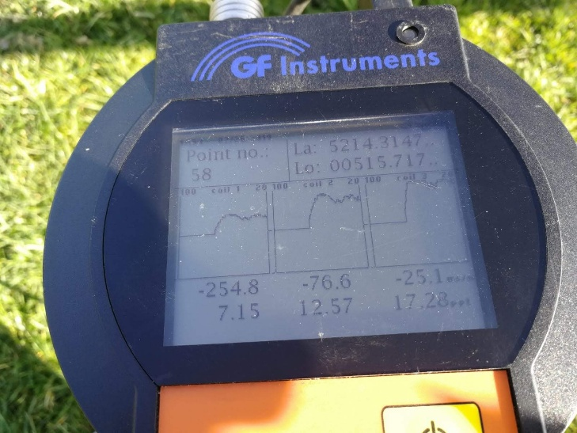
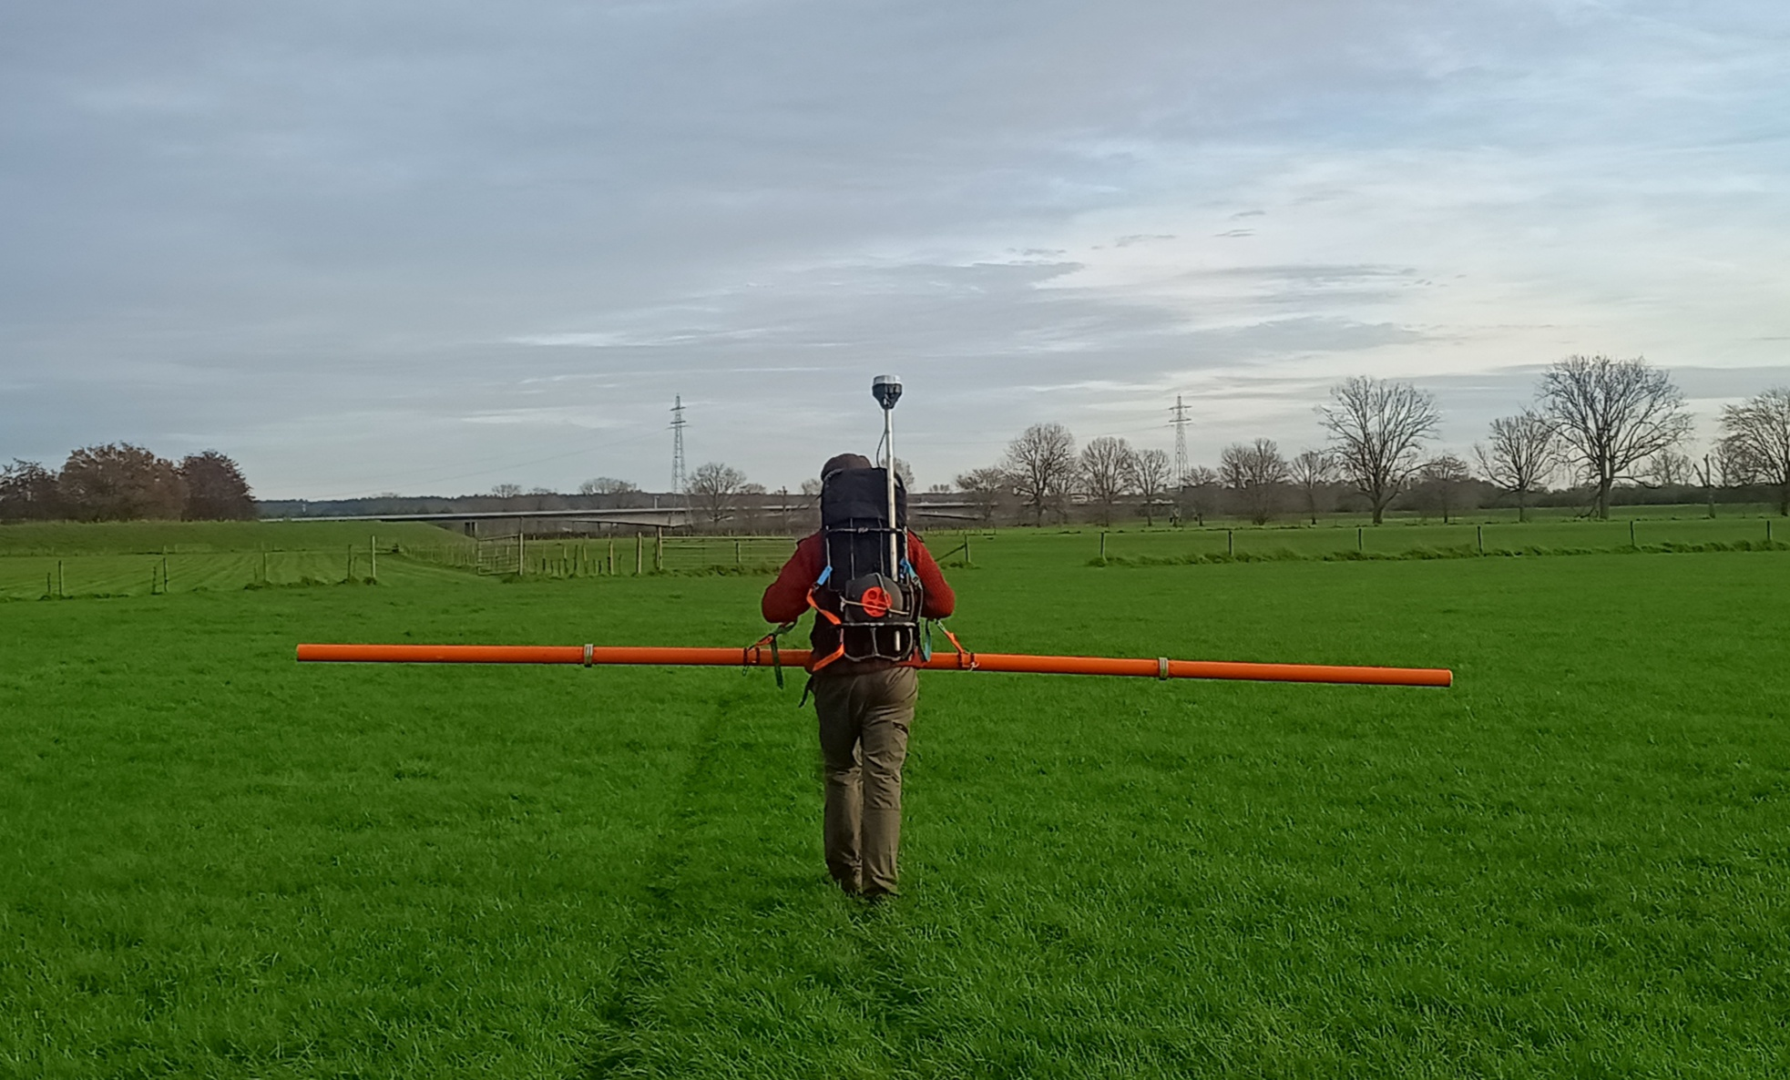
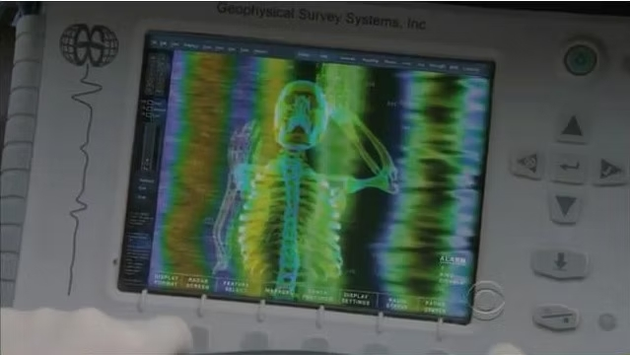
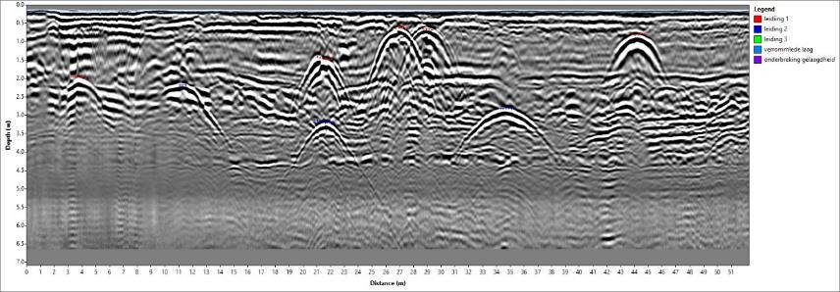
Grondradaronderzoek CSI NY S3 E15
Geofysica levert geen fraaie bodemfoto’s, maar meestal enkel getallen of patroon met lichte en donkere banden:
  Weerstand (Ohm)
  Geleiding (mS/m)
  Voortplantingssnelheid geluidsgolven (m/s)
  Reflectie in tijd en amplitude/sterkte van electromagnetische pulsen (nanoseconden)
  Demping van het radarsignaal
  Variaties in magnetische Velden (nanotesla)

Slide 7
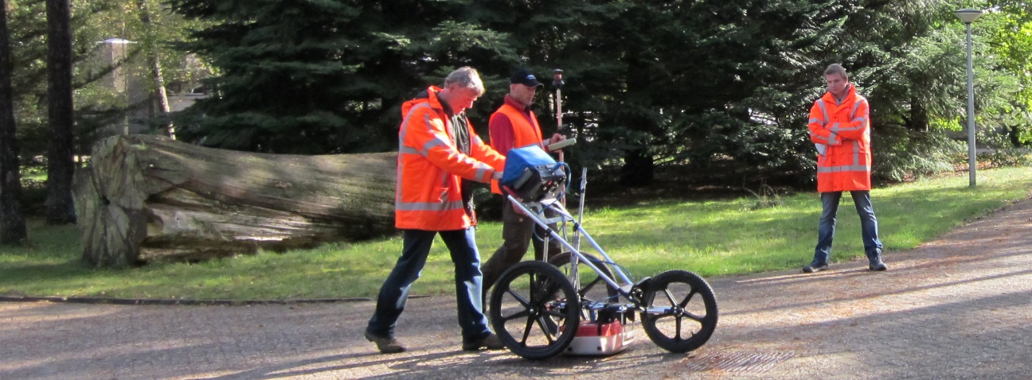
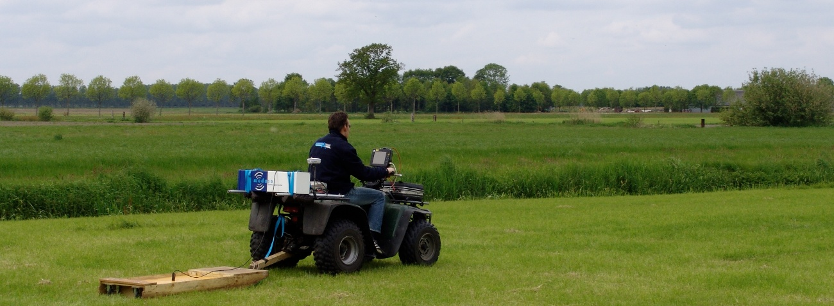
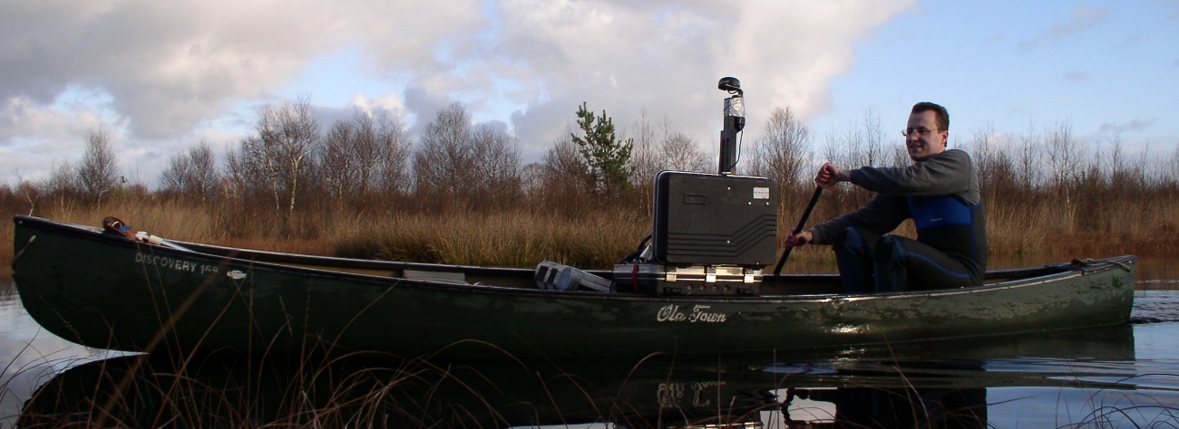
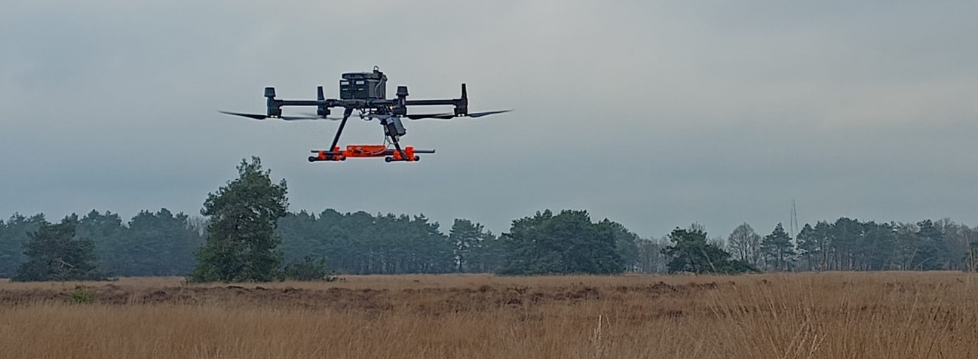
Techniek: grondradar
Meetsysteem om laagovergangen in de bodem in kaart te brengen
  Een grondradarsysteem bestaat uit:
    Elektromagnetische zender en ontvanger
  Radarsignaal wordt gereflecteerd door objecten of laagovergangen
  Lijnmeting
Meting levert
  Dwarsdoorsnede van de bodem
  Laagovergangen, ligging objecten

Slide 8
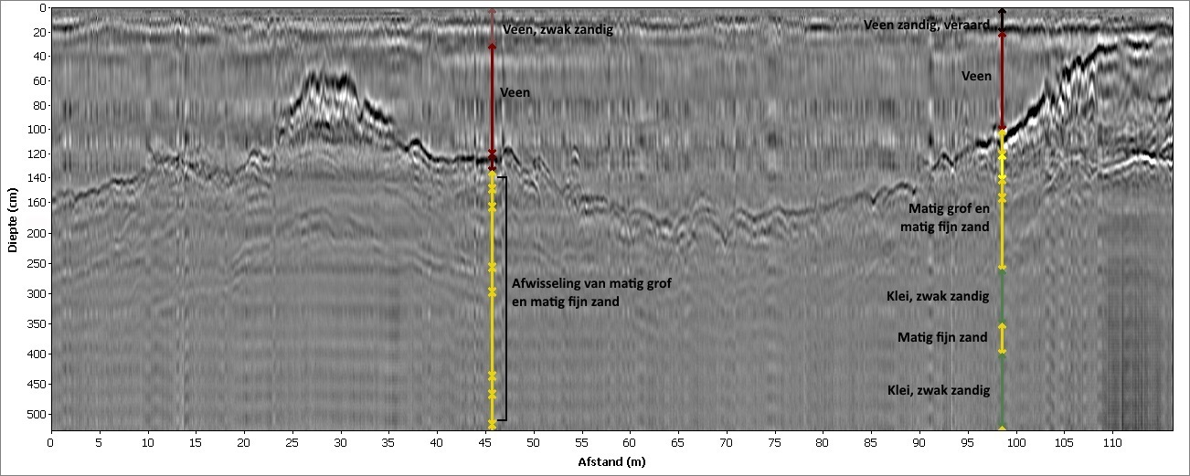
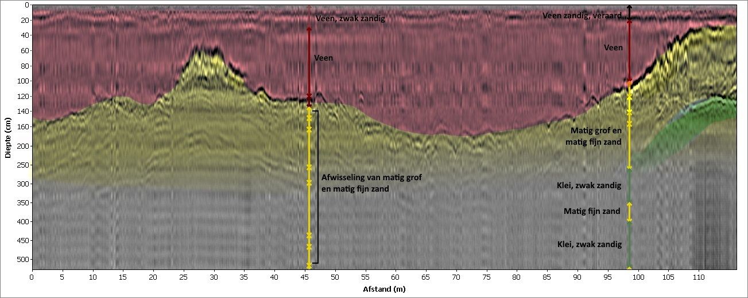
Grondradar profiel

Slide 9
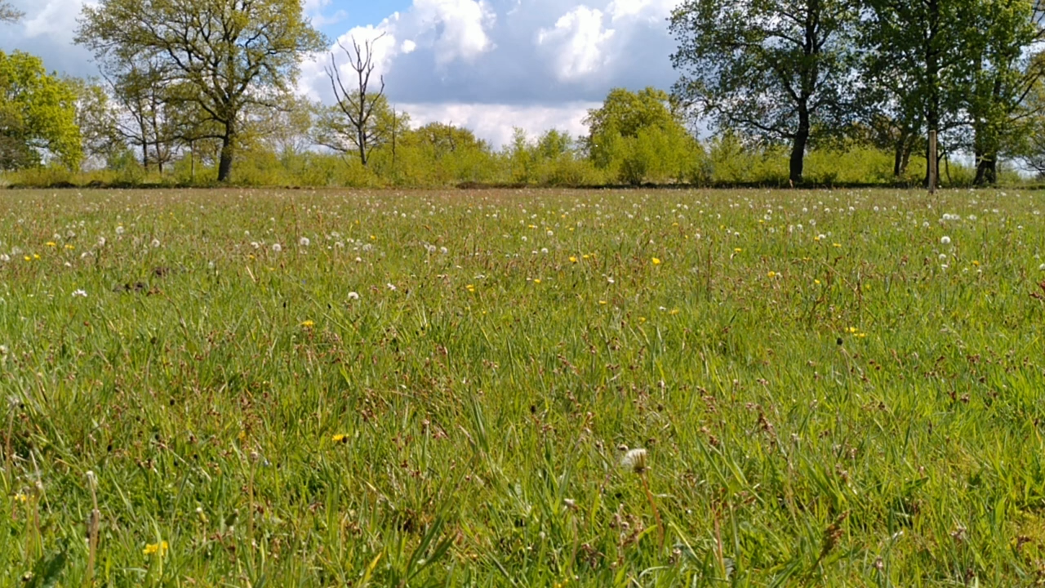
In de praktijk

Slide 10
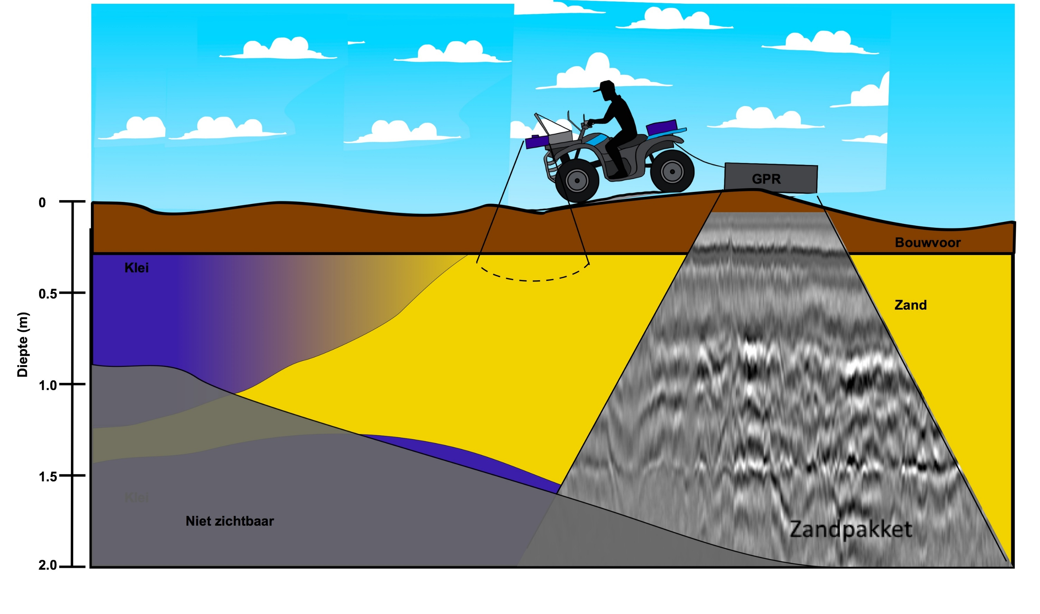
Bodemsoort bepaalt diepte

Slide 11
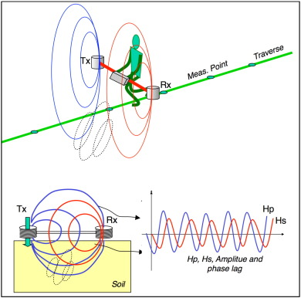
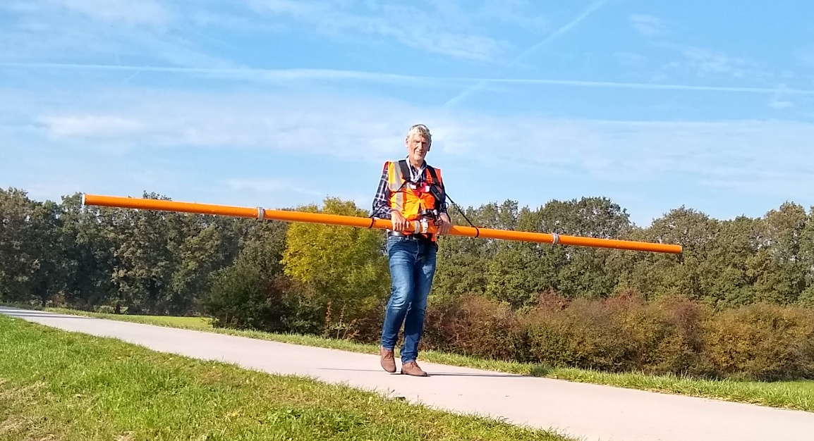
Techniek: EMi
EM geleidbaarheid bodem
Met meerdere spoelen (“antennes”), informatie over verschillende dieptes
Indirecte informatie over:
  Vocht
  Textuur (klei)
  Saliniteit
GF CMD explorer
Primary magnetic
Secondary magnetic (weak)
resistive
Electrical Field
zand
GF CMD explorer
Primary magnetic
Secondary magnetic (strong)
conductive
Electrical Field
Klei/vocht/zout

Slide 12
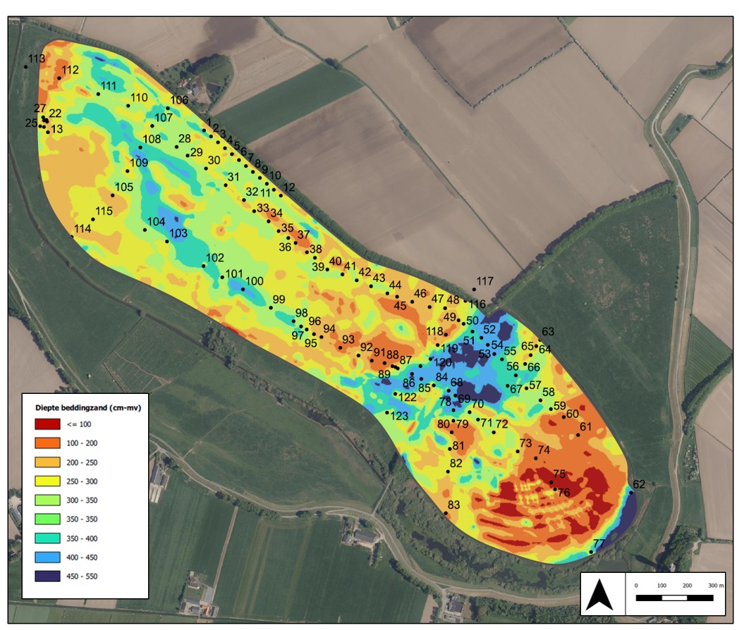
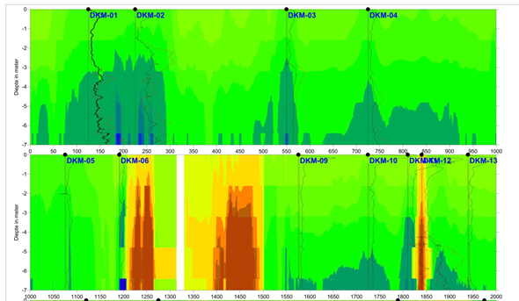
Diepte zand obv de EMi metingen (conductiviteit)
Meanderende Maas
Maasakkers

Slide 13
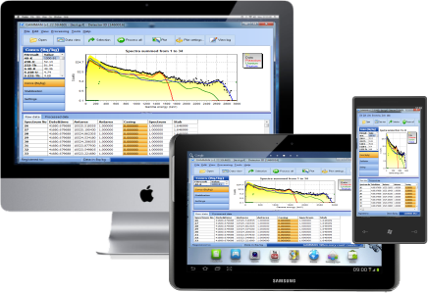
Techniek: Gammaspectrometer
Detector
Sediment
Sensor voor meten gammastraling
Een passief systeem, meet de achtergrondstraling
achtergrondstraling wordt bepaald door sediment samenstelling en korrelgrootte
Resultaat: kaarten van textuur van bodem/sediment: b.v. Lutumgehalte toplaag

Slide 14
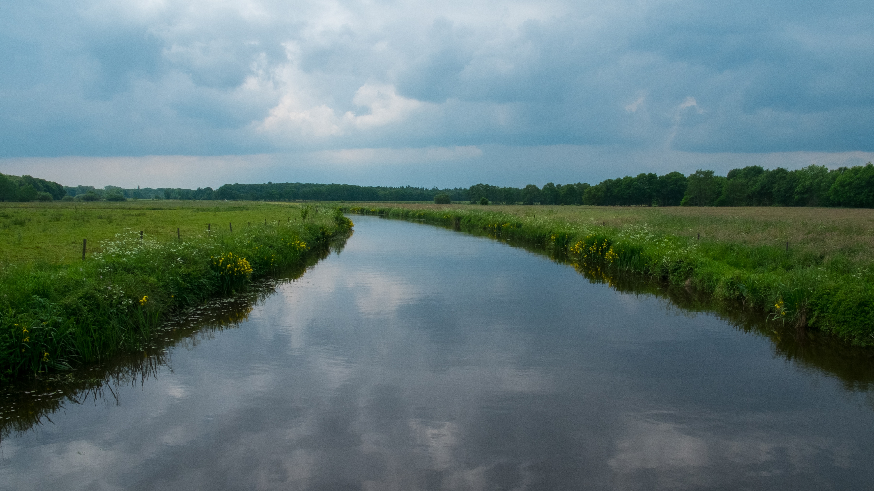
Voorbeeld projecten: Bodemopbouw Peizerdiep

Slide 15
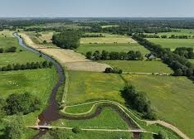
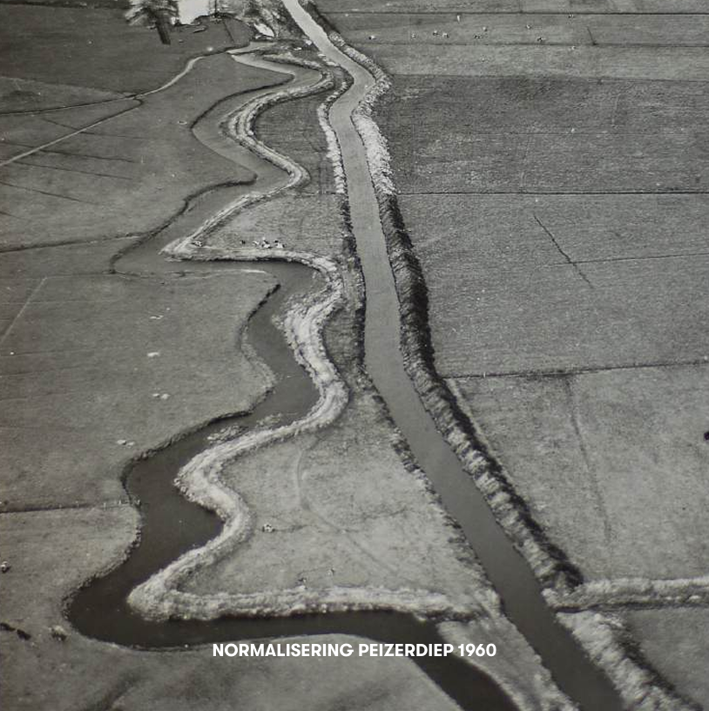
natuurlijke herinrichting Peizerdiep
Maatregelen
Hermeandering beek
Kades verwijderen
Waterpeil verhogen → moerasvorming
Nieuwe kades bij woningen
Sloten dempen / plaggen
Houtwallen en groenstructuur
Waarom geofysisch bodemonderzoek?
Archeologie (waarden)
Hydrologie
Ecologie (inrichting)
Grondstromen (plaggen)

Slide 16
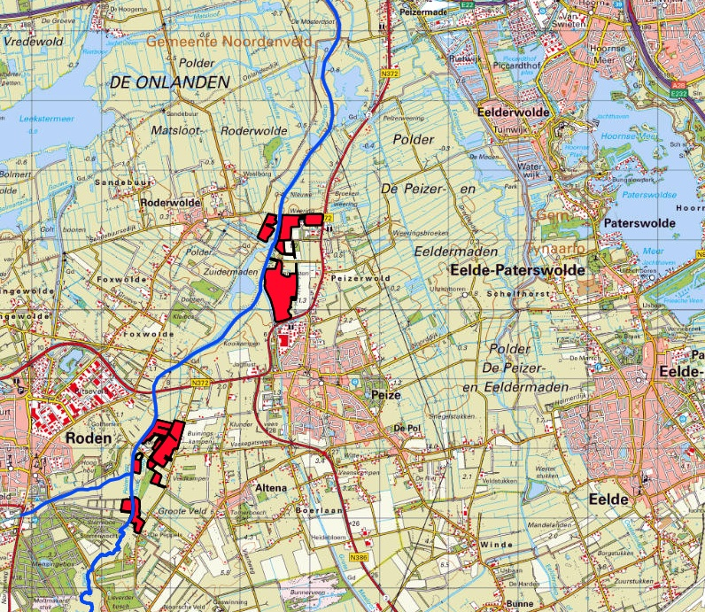
Onderzoeksvragen
Geroerde grond, oude beeklopen
Lutum/klei kaart
Drainagebuizen
Veendikte
Veenterpen
Zandopduikingen (dekzandkopjes)
Bovenkant keileem (indien aanwezig)
Bovenkant Peelo formatie (potklei)

Slide 17
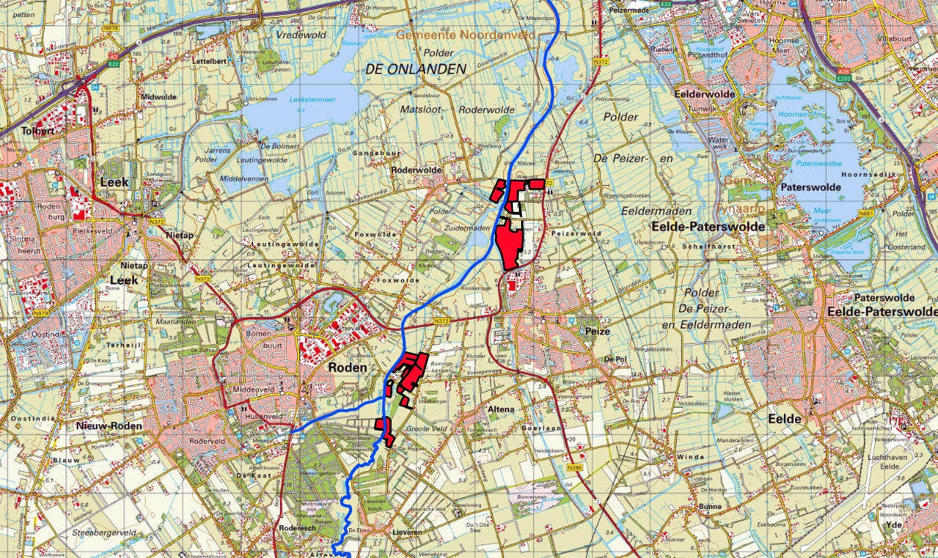

Slide 18
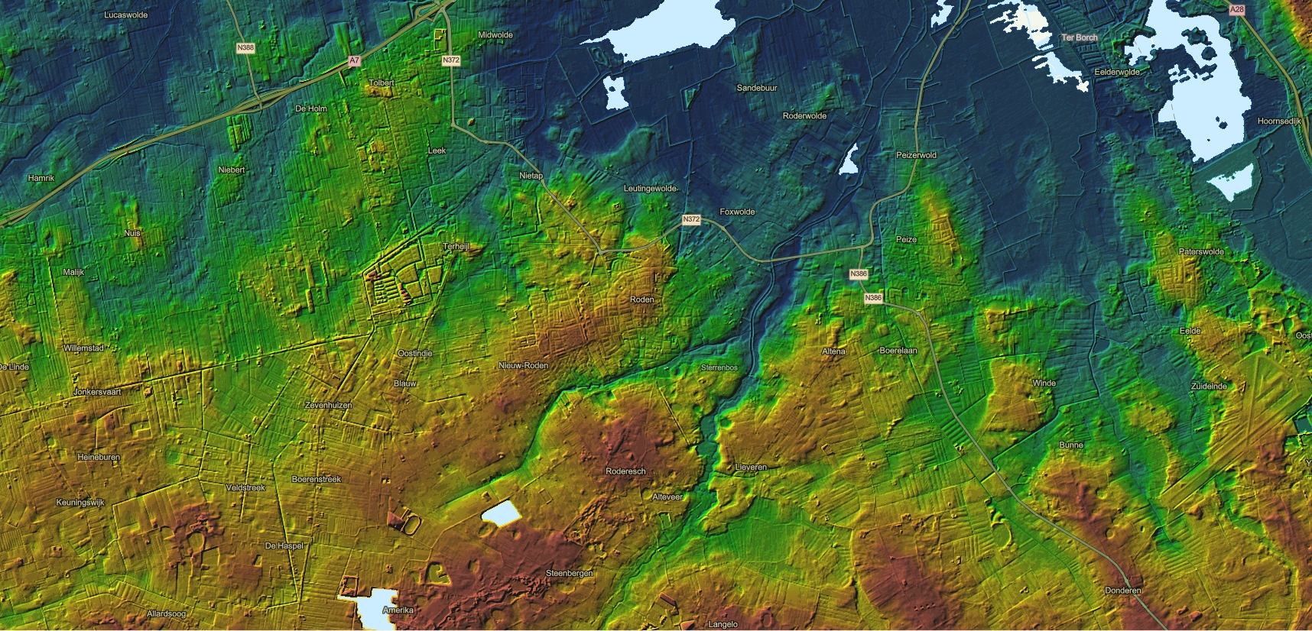

Slide 19
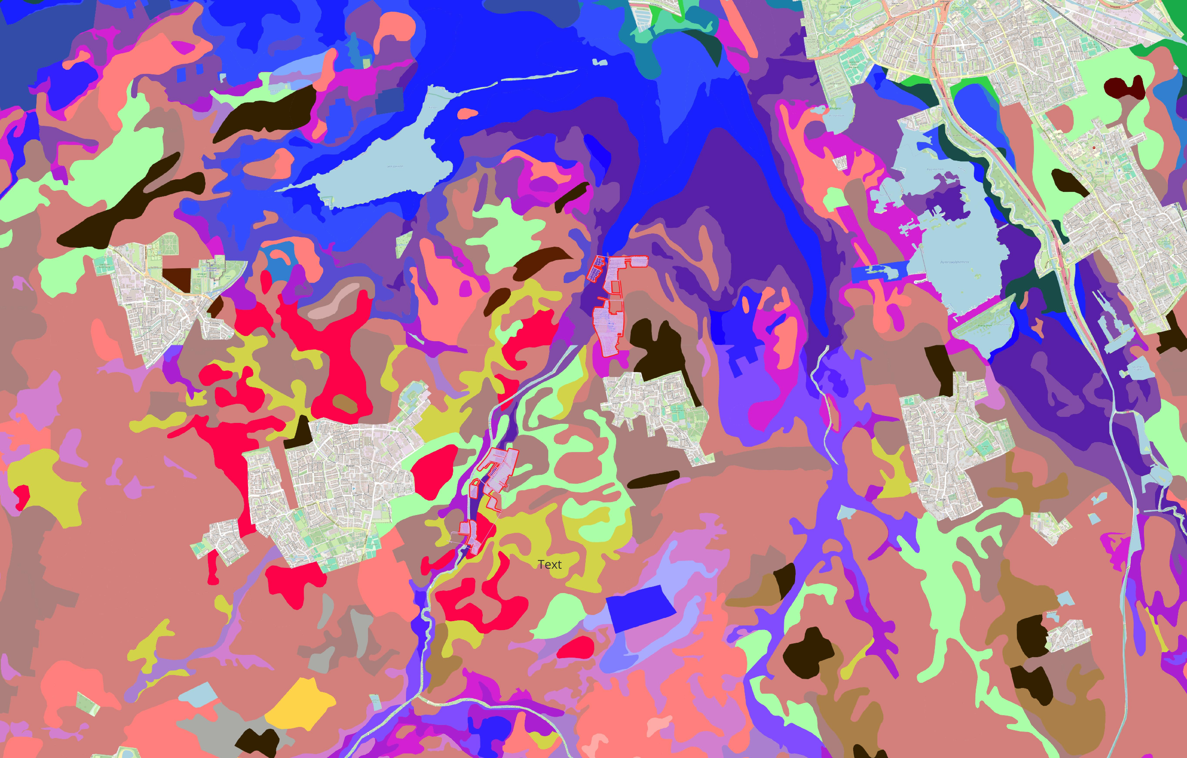
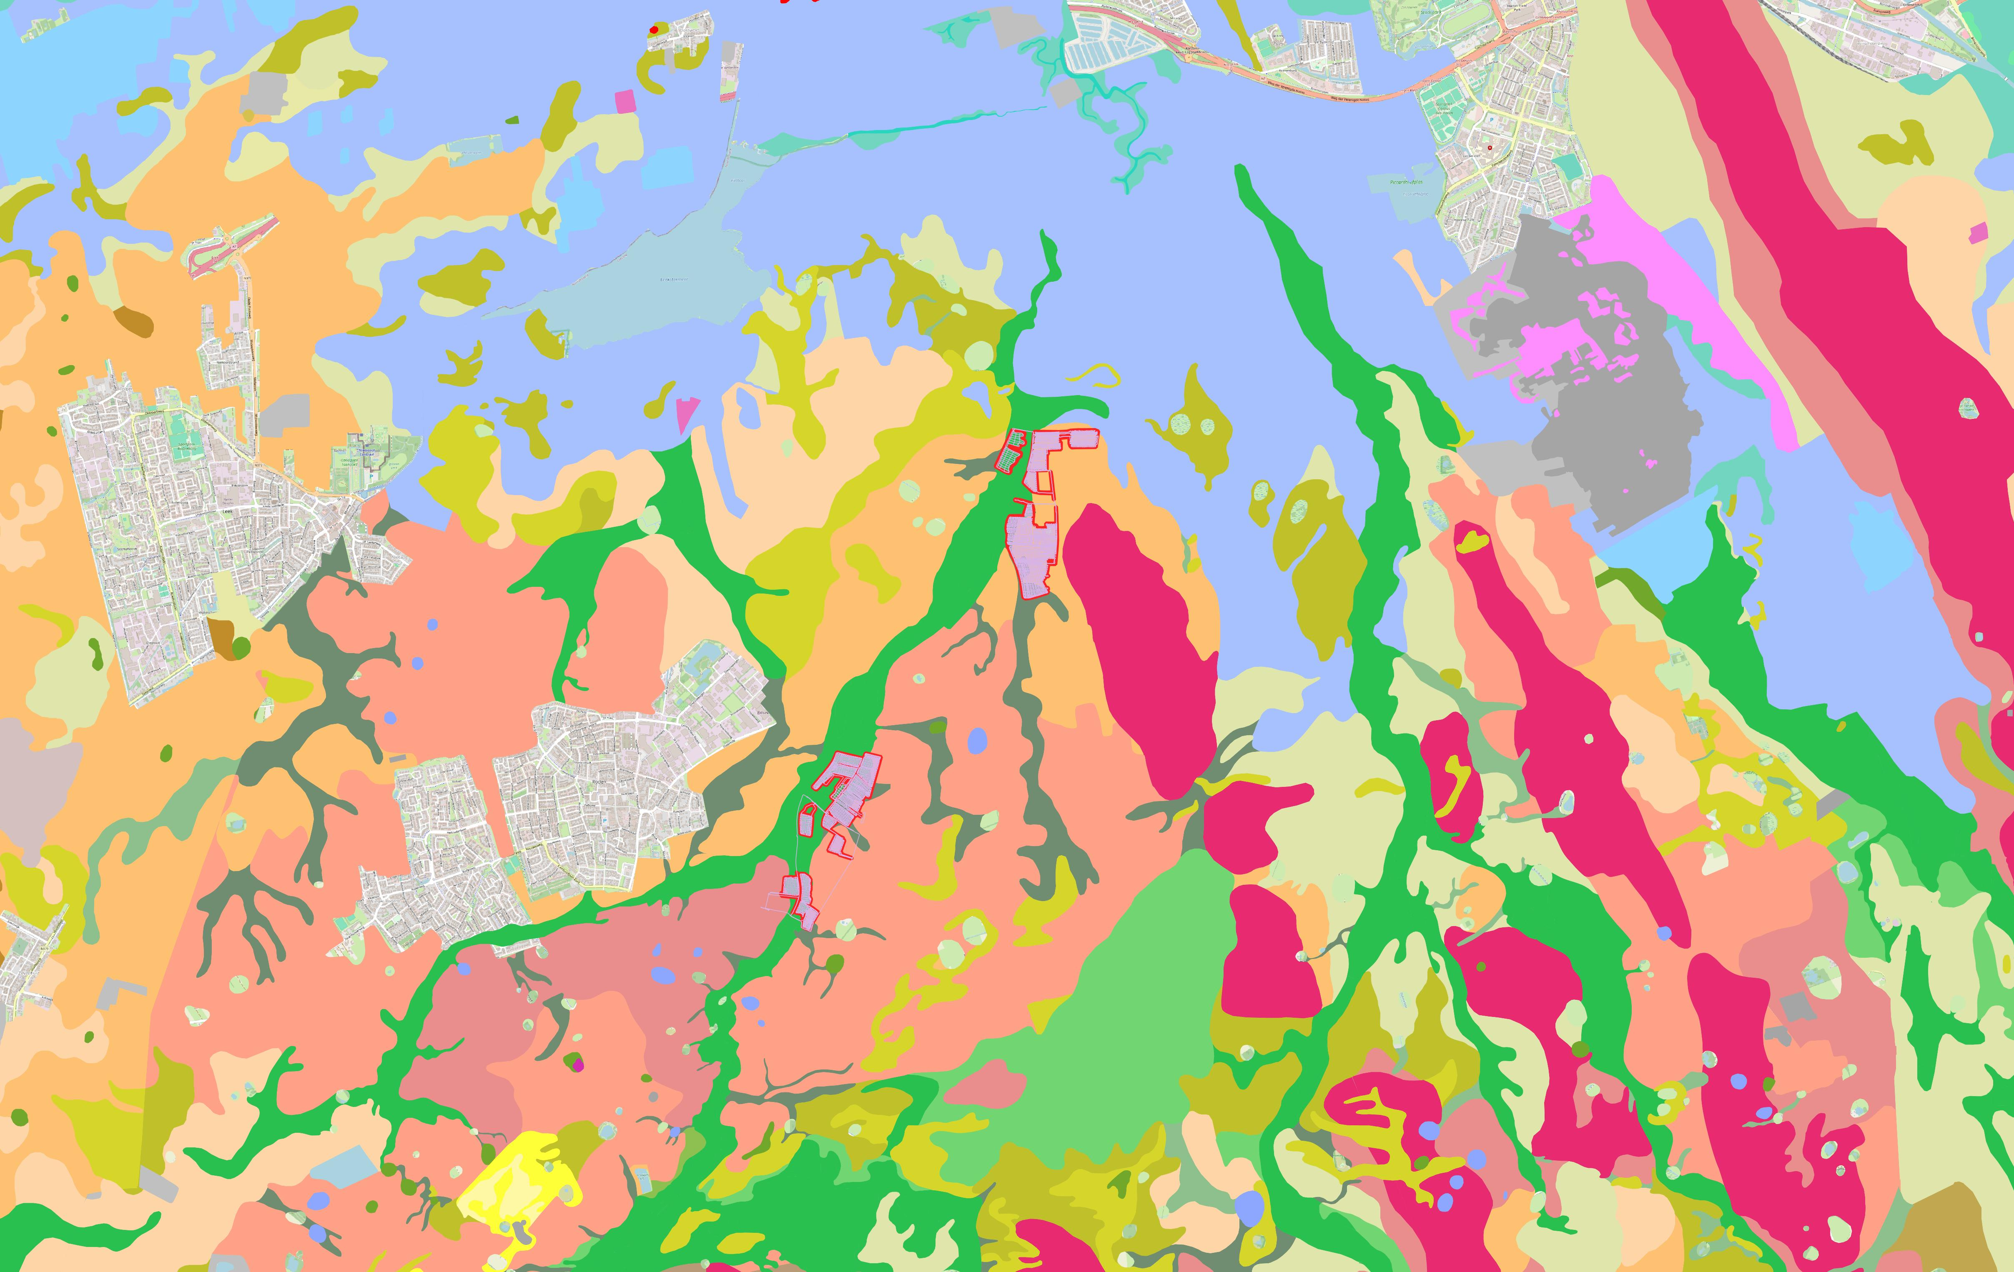
Groningen
Bodemkaart
Hondsrug
Leek
Peize
Roden

Slide 20
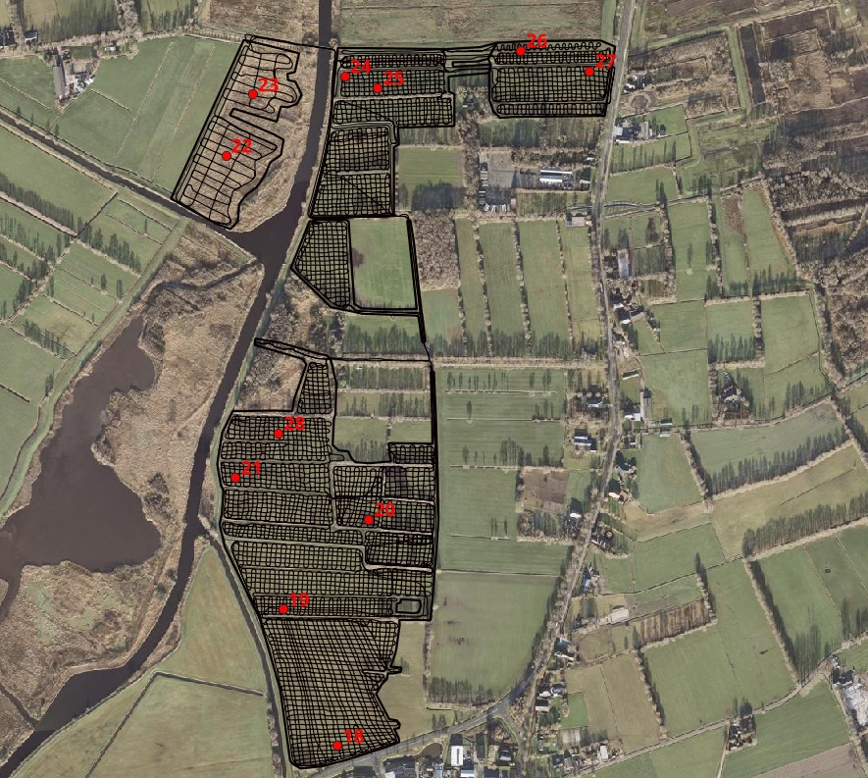

meetlijnen
Noord
Zuid

Slide 21



radarvoorbeelden

Slide 22


radarvoorbeelden

Slide 23

Controle boringen

Slide 24


Klei/lutum gehalte

Slide 25


Onderkant veen

Slide 26


Bovenkant keileem

Slide 27
Conclusies Geofysisch onderzoek beekdal Peizerdiep
Complexe bodemopbouw met (glaciale) geulen gevuld met veen, dekzandopduikingen, keileemhoogtes en potklei.
Nieuwe inzichten (b.v. de geul in zuidelijk perceel Noorddeel)
Veel meer informatie dan boringen alleen
Basisinformatie voor nadere studies binnen archeologie, ecologie hydrologie en uitvoering
Eerder in planvorming meegenomen.
Resultaten worden door hele organisatie gebruikt (Prolander en ingehuurde adviesbureau’s)

Slide 28





Pingoruïne Kloosterveen, Assen
Veen

Slide 29

Voorbeeld: Bolle Akkers en akkerwallen Dommeldal
Aanleiding
Herstel historisch akkerlandschap in natuurgebied Dommeldal (Brabants Landschap)
Herstel bolle akkers in De Ollekes
Onderzoeksvraag
Zijn er oude akkerwallen of bolle akkers aanwezig onder het esdek?
Zijn historische hoogteverschillen nog herkenbaar in de ondergrond?
Historische achtergrond
Oude akkers werden verhoogd door opploegen en bemesting -> bolle akkers (hoog in midden, lager naar randen)
Vaak begrensd door steilranden / akkerwallen (50–100 cm): Later afgedekt en geëgaliseerd
Doel van het onderzoek
Met geofysisch bodemonderzoek (grondradar):
  aanwezigheid van bolle akkers en akkerwallen detecteren
  inzicht in historisch akkerlandschap

Slide 30


Op maaiveld niveau zijn de bolle akkers niet zichtbaar door egalisatie van de percelen

Slide 31


Grondradarbeelden Bolle Akkers Ollekes

Slide 32


Dikte dekzand
Bolle Akkers

Slide 33

Later aangebracht esdek van 10–100 cm over het hele perceel.
Onder het esdek ligt de structuur van oude, begraven bolle akkers.
Oude perceelgrenzen zichtbaar als greppels/laagtes tussen bolle akkers (±50–75 cm).
Structuren vooral zichtbaar in het centrale deel van het perceel van Ollekes.
Onderliggend dekzand varieert in dikte van ca. 10–150 cm.

Slide 34
Wat levert geofysica op voor landschap en archeologie
Geofysisch onderzoek maakt het mogelijk om:
Bodemopbouw en paleolandschap vlakdekkend in kaart te brengen
Herkennen begraven landschapselementen (paleogeulen, dekzandruggen, akkerstructuren)
Archeologisch onderzoek gerichter en efficiënter uit te voeren (door betere plaatsing van boringen en/of proefsleuven)
Boringen blijven nodig voor ijking en verificatie
Niet in alle bodemtypen even goed bruikbaar

Slide 35

Vragen?
Koos de Vries
Medusa Geoservices
06 270 87 250
koos@medusa-online.com

